Slide 1

Easy-going fitness
Млади Туесари

Slide 2


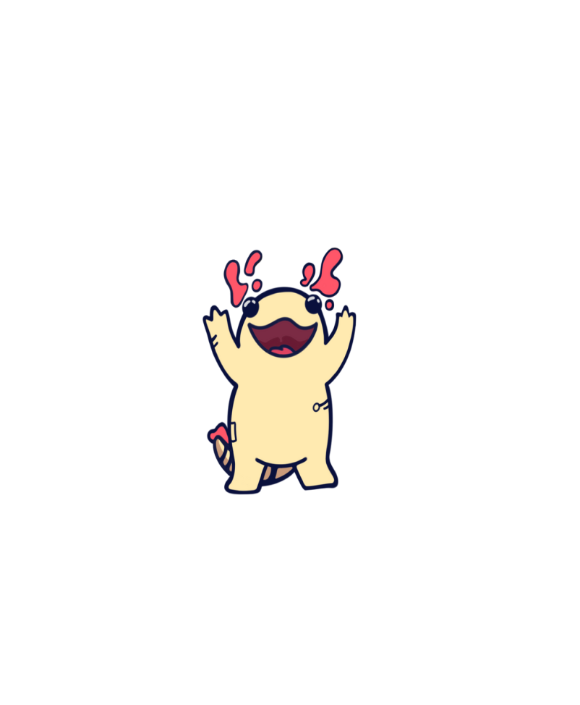
Проблемът
Трудно навлизане във фитнес сферата:
Притеснение и незнание
Страх от нараняване заради неправилна форма
Трудни за използване фитнес приложения

Slide 3
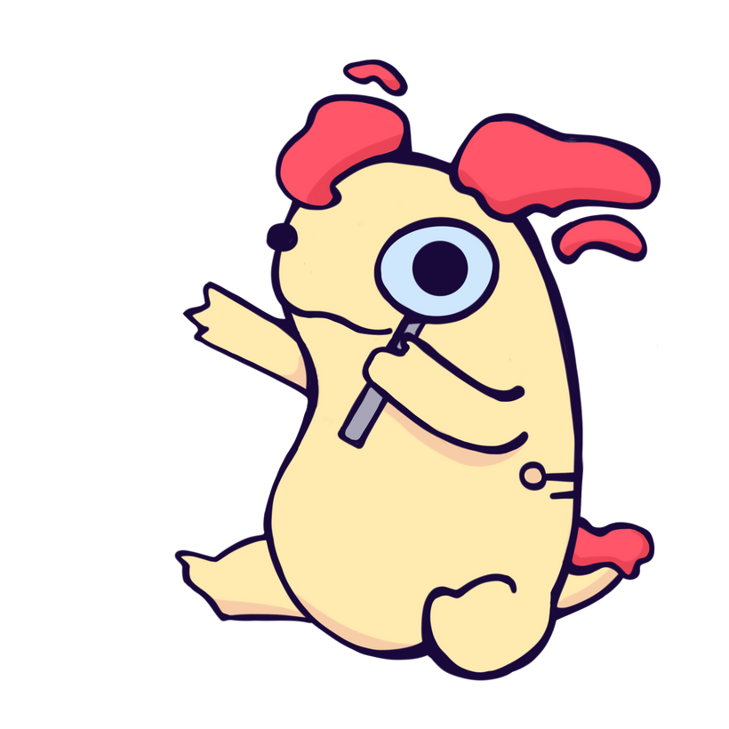
Цел на проекта
Целта на проекта ни е привличане на хора към по-здравословен начин на живот.

Slide 4




Нашето решение
Решението на проблема е Easy-Going Fitness, която:
Организира тренировката на потребителя;
Показва му правилния начин за изпълнението на упражненията според избраното от него ниво.

Slide 5



Как работи проекта?
Easy-Going Fitness позволява на портебителите си да:
Изберат мускулната група, която да тренират.
Изберат трудност на упражненията, според нивото, на което смятат че са.
Според интензивността потребителят получава информация колко за упражненията от мускулната група, която е избрал/а.
Всички упражнения са придружени от видео, което показва правилното им изпълнение.

Slide 6




Технологии
Използваните технологии са: ​
Front-end:​
-HTML​
-CSS​
-JS​​

Slide 7
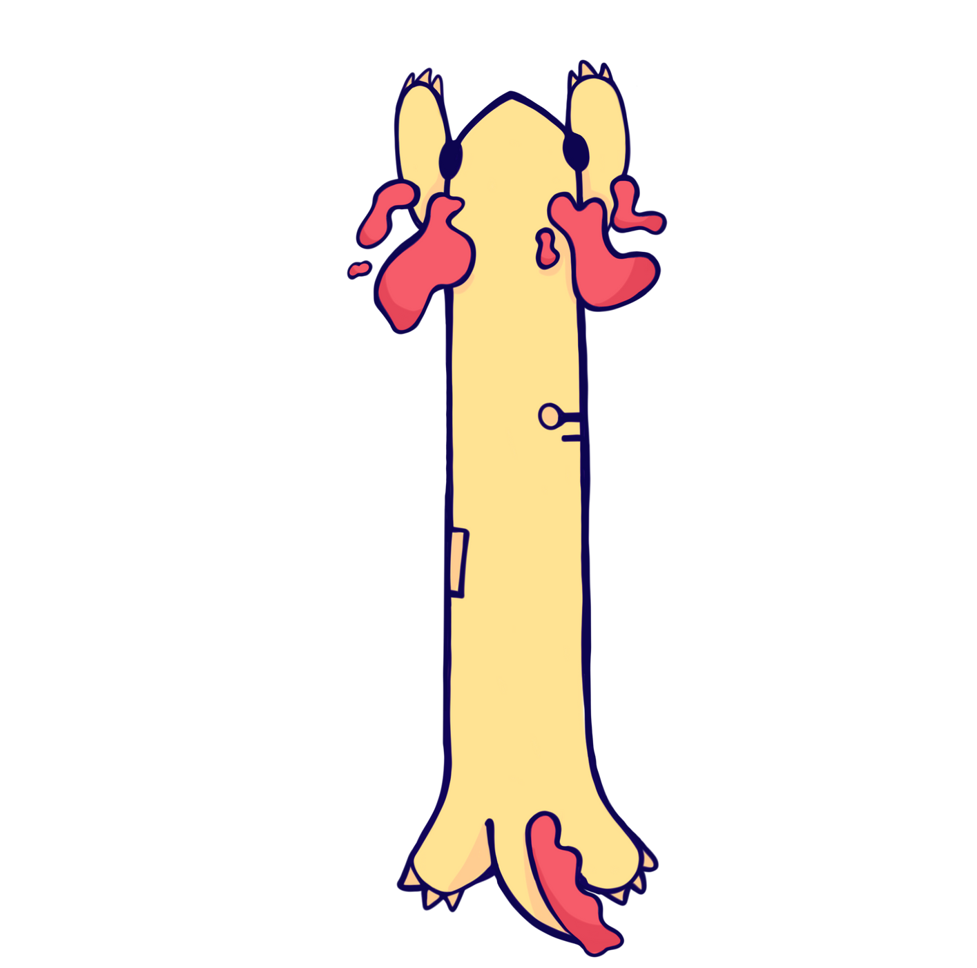
Процес на работа
Александър Георгиев:
Front-end:
HTML
CSS
JS
Иван Александров:
Front-end:
HTML
CSS
JS
Иван Джумбишлиев:
Front-end:
HTML
CSS
Презентация
Валери Енев:
Front-end:
HTML
JS
Петър Стоянов:
Презентация

Slide 8
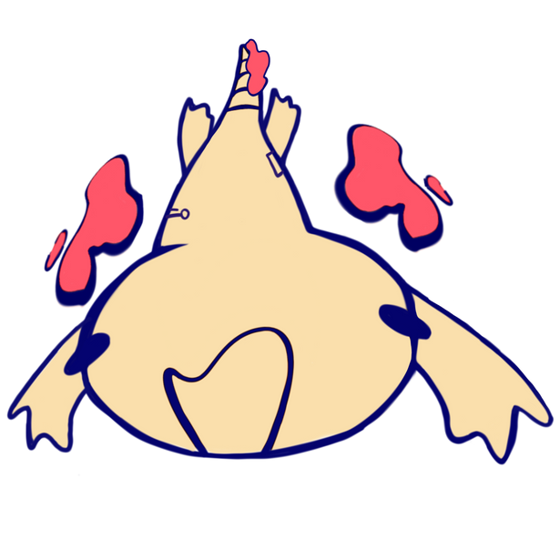

Нашето преживяване:
С екипa:
Благодарение на хакатона доста се сближихме и разбрахме кои са силните ни страни.
С ментора:
Получихме наистина много помощ и споделен опит .

Slide 9
Нашето преживяване:
Какво научихме от хакатона?
От хакатона научихме, че когато нещо не работи или е много трудно, ВИНАГИ има надежда!

Slide 10

Благодаря за вниманието!

